Slide 1

Những tác hại của mạng xã hội
Hãy thức tỉnh vì cuộc sống chúng ta

Slide 2
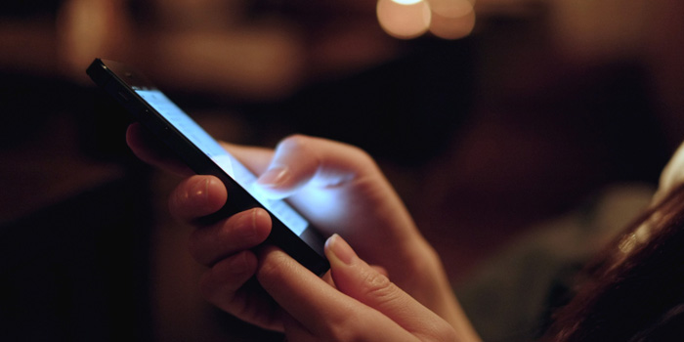
1. Gây mất ngủ
Ánh sáng tỏa ra từ màn hình các thiết bị điện tử sẽ đánh lừa não của bạn, gây rối loạn nhịp sinh học. Từ đó dẫn đến tình trạng hiếu ngủ, ảnh hưởng nghiêm trọng cho sức khỏe và tinh thần.
Lời khuyên là bạn nên sử dụng mạng xã hội chỉ trong thời gian ngắn trước khi đi ngủ.

Slide 3
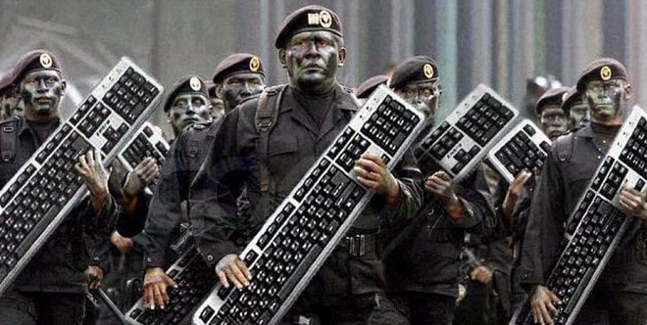
2. Bạo lực trên mạng
“Anh hùng bàn phím” là một từ không còn xa lạ trong thời gian gần đây. Người ta cảm thấy thoải mái trên mạng nên họ thường nói những điều mà ngoài đời không dám phát biểu.
Nếu bạn là một trong những người hay phát ngôn thô lỗ và nhục mạ người khác trên mạng thì hãy dừng lại ngay lập tức! Bạn không “vô danh” như bạn nghĩ đâu. Vấn nạn bạo lực trên mạng càng nhức nhối thì ngoài đời con người cũng dần trở nên bất lịch sự hơn hẳn.

Slide 4
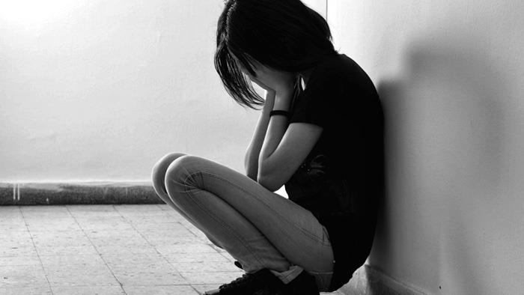
3. Nguy cơ trầm cảm
Các nghiên cứu gần đây cho thấy những ai sử dụng mạng xã hội càng nhiều thì càng cảm thấy tiêu cực hơn, thậm chí có thể dẫn đến trầm cảm.
Điều này đặc biệt nguy hiểm với những ai đã được chẩn đoán mắc bệnh trầm cảm từ trước. Vì thế, nếu bạn phát hiện mình thường xuyên cảm thấy mất tinh thần, có lẽ đã đến lúc giới hạn thời gian sử dụng mạng xã hội rồi đấy!

Slide 5
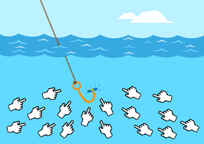
4. Xao lãng mục tiêu cá nhân
Quá chú tâm vào mạng xã hội dễ dàng làm người ta quên đi mục tiêu thực sự của cuộc sống. Thay vì chú tâm tìm kiếm công việc trong tương lai bằng cách học hỏi những kĩ năng cần thiết, các bạn trẻ lại chăm chú làm những trò hề trên mạng để mong tìm kiếm những sự nổi tiếng bất chính trên mạng.

Slide 6

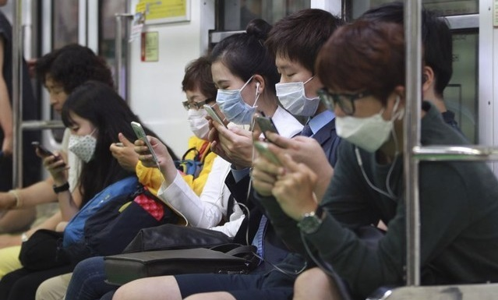
5. Giảm tương tác giữa người với người
Thử tưởng tượng xem bạn bè và người thân của bạn sẽ cảm thấy thế nào khi gặp mặt họ mà bạn cứ dán mắt vào Facebook qua màn hình smartphone.
Nghiện mạng xã hội không chỉ khiến bạn dành ít thời gian cho người thật việc thật ở quanh mình, mà còn khiến họ buồn phiền khi bạn coi trọng bạn bè “ảo” hơn những gì ở trước mắt. Dần dần, các mối quan hệ sẽ bị rạn nứt và sẽ chẳng ai còn muốn gặp mặt bạn nữa.

Slide 7

6. Tốn quá nhiều thời gian
Điều này đặc biệt đúng với những ai sử dụng điện thoại thông minh hoặc laptop thường xuyên. Thật khó để kiềm chế việc mở Facebook, Youtube,… mỗi khi chúng ta có internet trong ngày. Dù bạn cảm thấy mình chỉ dành rất ít thời gian cho mạng xã hội mỗi lần song hãy thử nhớ lại xem mình đã làm những cái “ít thời gian” đó nhiều đến mức nào trong một ngày. Hẳn bạn sẽ nhận ra rằng khoảng thời gian eo hẹp mà mình có mỗi ngày vốn để thư giãn, nghỉ ngơi, giải trí, làm việc giờ đây chỉ dành cho mạng xã hội. Điều này sẽ ảnh hưởng gián tiếp một cách không nhỏ tới tâm tư, tính cách và thậm chí là chất lượng công việc, chất lượng cuộc sống hằng ngày của bạn. Từ lúc nào đó, bạn đã đối mặt với nguy cơ trở thành một người “nghiện” mạng xã hội mà không hề hay biết.

Slide 8

7. Tình yêu dễ đổ vỡ
Cơm chẳng lành, canh chẳng ngọt vì đeo bám trên mạng
Ghen tuông hay rình mò trên mạng không bao giờ mang đến kết quả tốt đẹp cho các đôi lứa đang yêu. Mạng xã hội tưởng chừng là công cụ hiệu quả để “hâm nóng tình cảm”, nhưng thực tế là lợi thì ít mà hại thì nhiều. Theo nghiên cứu, những ai sử dụng mạng xã hội càng nhiều thì họ càng có “tật” theo dõi mọi hành động của người ấy, dễ dẫn đến cãi vã và chia tay.

Slide 9

8. Não không có thời gian nghỉ ngơi
Nhiều người trong chúng ta có thói quen lướt mạng xã hội bất cứ khi nào rảnh rỗi. Điều này khiến bạn mất đi khoảng thời gian để não được thư giãn và nghỉ ngơi thực sự.
Tác hại của việc sử dụng mạng xã hội quá nhiều là gây ảnh hưởng không nhỏ đến chất lượng công việc cũng như chất lượng cuộc sống hàng ngày của bạn. Thậm chí bạn có thể trở nên nghiện mạng xã hội đến mức khó tập trung làm việc.

Slide 10

9. Hãy thức dậy
Xã hội phát triển là điều tốt, một thế giới mà sự kết bạn và giao lưu được nhanh chóng và xích lại gần nhau hơn nhưng hãy cho nó đi vào một hướng đúng và hợp lý. Đừng sống ảo! Sống ảo chính là một căn bệnh khó có thể chữa được. Nó như con sâu đang ăn dần sức khỏe và tinh thần của các bạn trẻ. Vì vậy, hãy sống lành mạnh, sử dụng mạng xã hội hợp lý, hãy để nó là một phương tiện giúp bạn phát triển và tốt hơn. Đừng để nó giết chết đi tâm hồn của bạn.

